Slide 1
КУ ХМАО – Югры «Урайский специализированный Дом ребёнка
Дикие животные
зимой
Автор: воспитатель, Мазурян Валентина Никитична

Slide 2
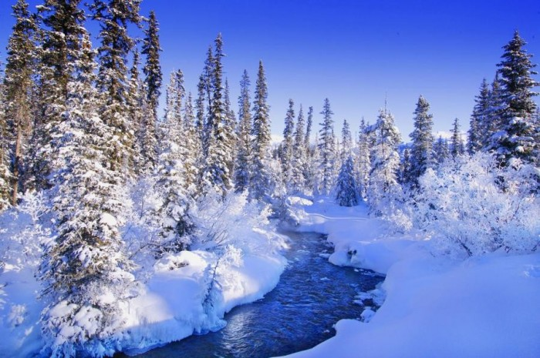

Slide 3
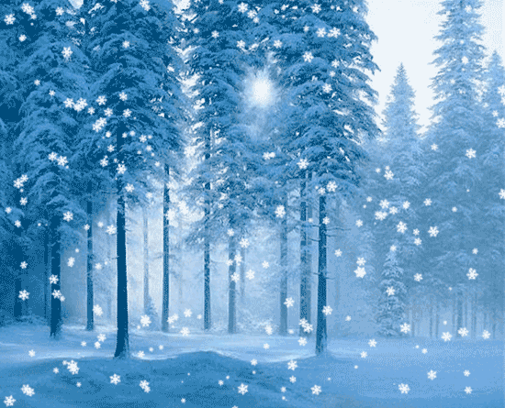

Slide 4
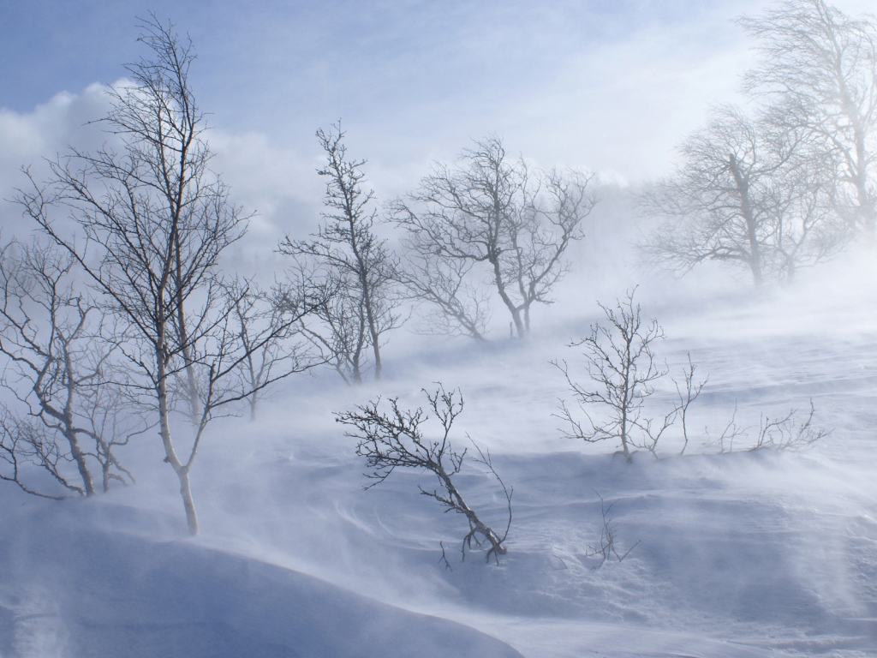

Slide 5
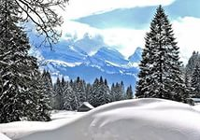
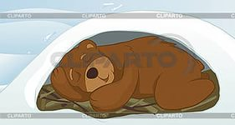
Он всю зиму в шубе спал
Лапу бурую сосал
А проснувшись, стал реветь
Это зверь лесной…

Slide 6
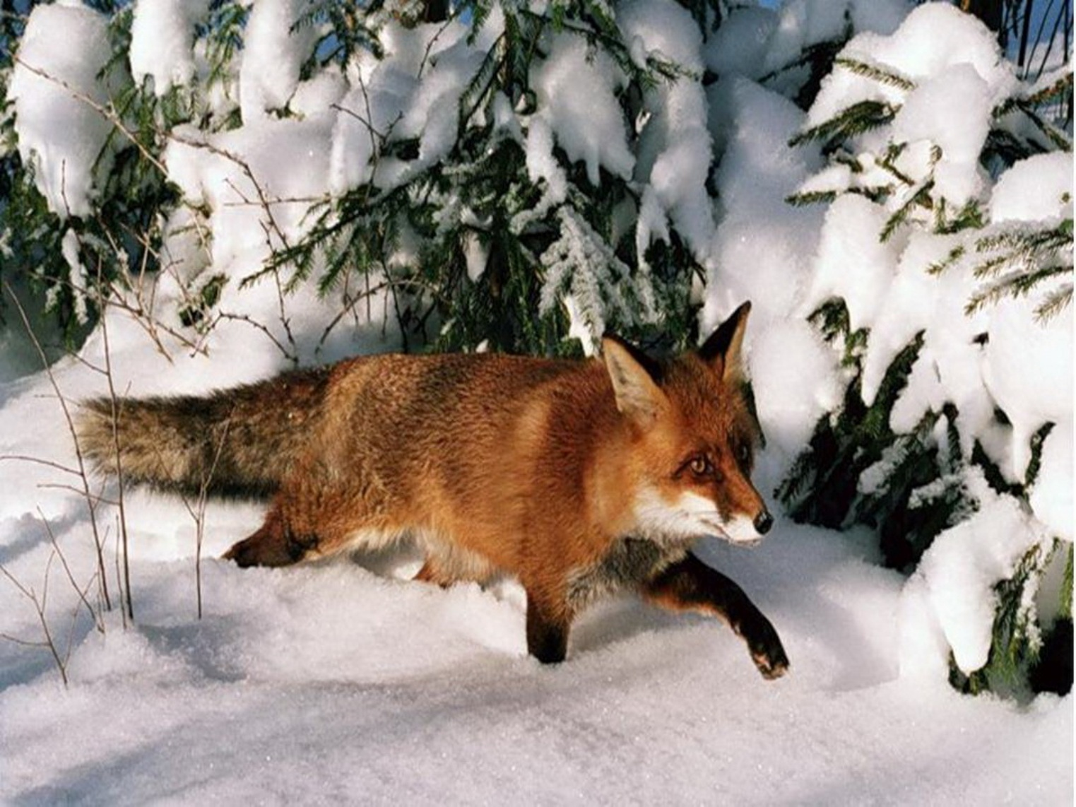
Хитрая плутовка
Рыжая головка
Пушистый хвост-краса
Кто же это?

Slide 7
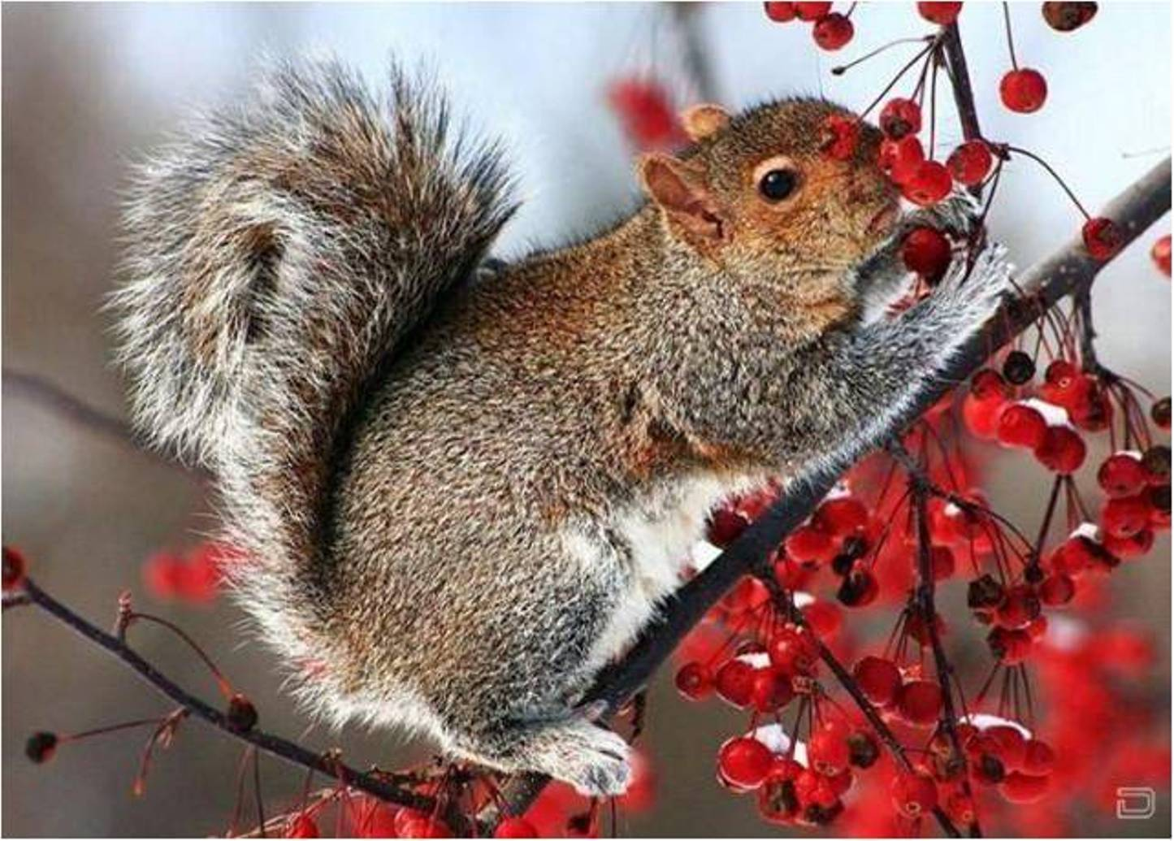
Пышный хвост торчит с верхушки.
Что за странная зверюшка?
Щелкает орехи мелко.
Ну конечно, это …..( белка)

Slide 8
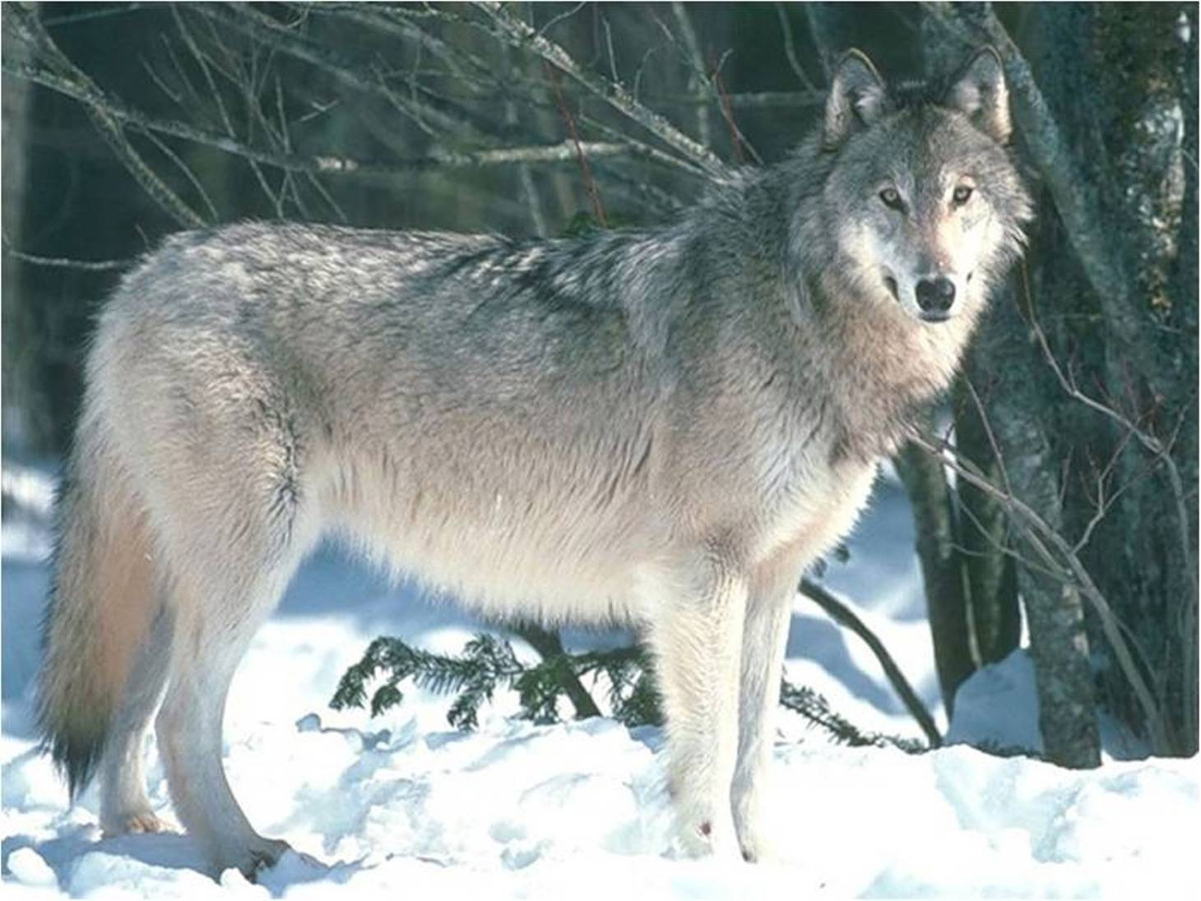
На овчарку он похож
Что ни зуб- то острый нож!
Он бежит, оскалив пасть
На овцу готов напасть

Slide 9
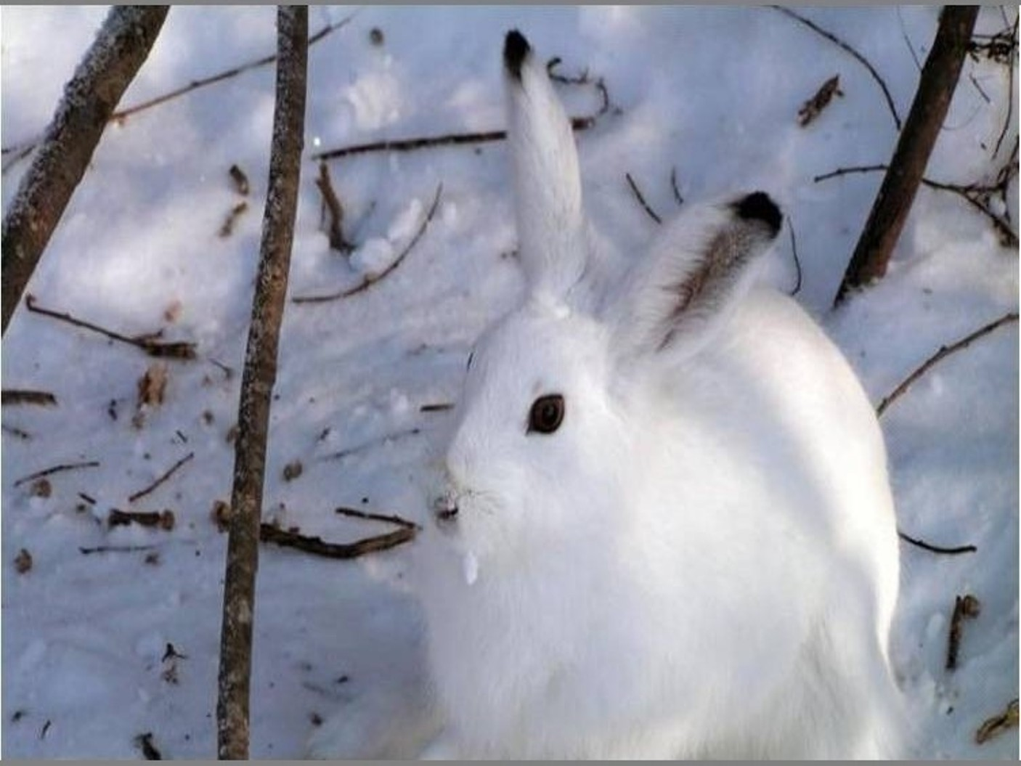
Наш зверёк живет в тревоге
От беды уносит ноги
Ну-ка, быстро отгадай-ка
Как зверёк зовется?

Slide 10
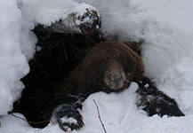
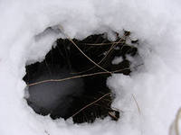

Slide 11
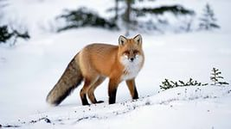
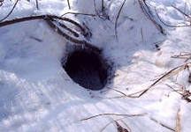

Slide 12
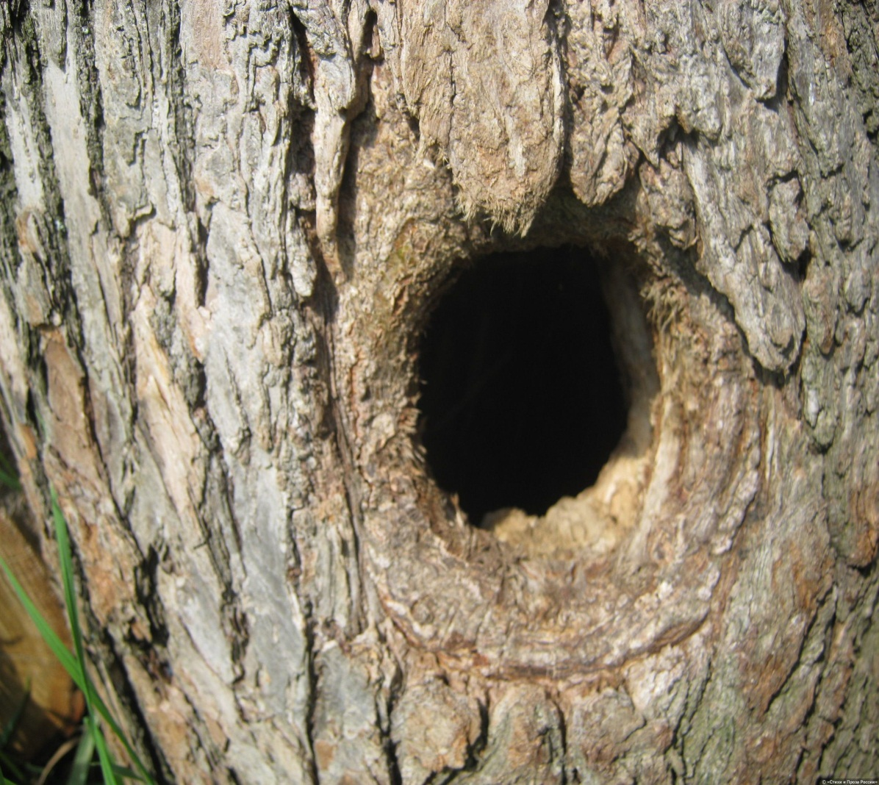
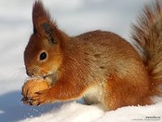

Slide 13
Список используемых источников:
http://images.yandex.ru/ - фоны, картинки

